Slide 1
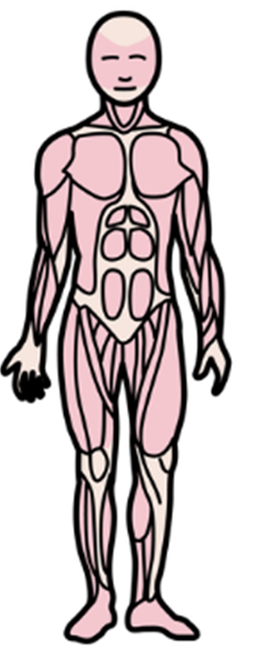
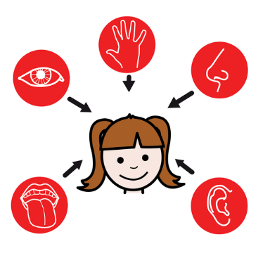
ELS SENTITS I EL MOVIMENT

Slide 2
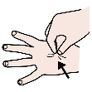
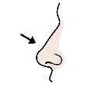
ELS SENTITS
GRÀCIES ALS SENTITS ENS ADONEM DEL QUE PASSA AL NOSTRE VOLTANT

Slide 3
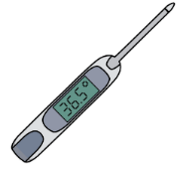
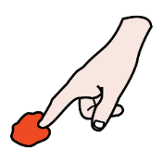
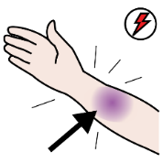
1 EL TACTE
EL TACTE ENS PERMET SABER:
1- LA TEMPERATURA.
2- LA FORMA DE LES COSES.
3- EL DOLOR.
L’ÒRGAN DEL TACTE ÉS LA PELL

Slide 4
2 LA VISTA
LA VISTA ENS PERMET SABER:
1- EL COLOR.
2- LA MIDA.
3- LA FORMA.
ELS ÒRGANS DE LA VISTA SÓN ELS ULLS.

Slide 5
3 L’OLFACTE
L’OLFACTE ENS PERMET SABER:
LES OLORS.
L’ÒRGAN DE L’OLFACTE ÉS EL NAS.

Slide 6
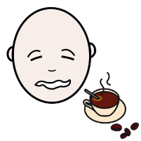
4 EL GUST
EL GUST ENS PERMET SABER:
ELS SABORS.
L’ÒRGAN DEL GUST ÉS LA LLENGUA
ÀCID
AMARG
SALAT
DOLÇ

Slide 7
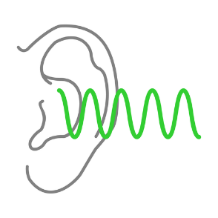
5 L’OÏDA
L’OÏDA ENS PERMET SABER:
ESCOLTAR ELS SONS.
ELS ÒRGANS DE L’OÏDA SÓN LES ORELLES

Slide 8
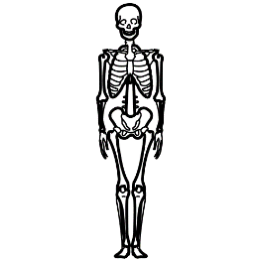
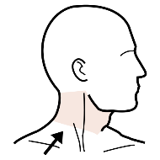
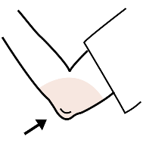
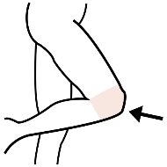
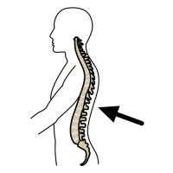
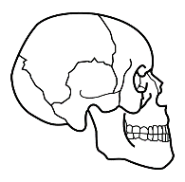
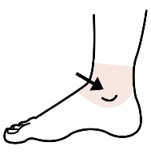
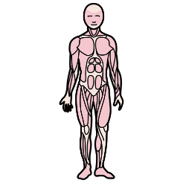
1-
ESQUELET.
Ens movem gràcies a
L’ APARELL LOCOMOTOR
2-
ARTICULACIONS.
Que està format per:
3-
MUSCULATURA.

Slide 9
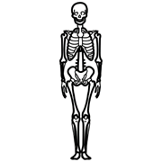
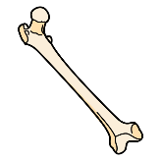
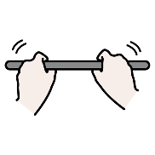
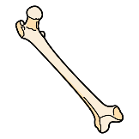
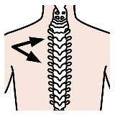
1-ESQUELET
ESTÀ FORMAT PELS OSSOS.
ELS OSSOS SÓN RÍGIDS.
A) LLARGS.
PER EXEMPLE: EL FÈMUR
HI HA OSSOS.
B) CURTS.
PER EXEMPLE: LES VÈRTEBRES
C) PLANS.
PER EXEMPLE: EL CRANI

Slide 10
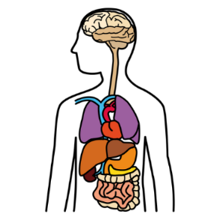
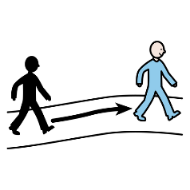
LES FUNCIONS DE L’ESQUELET
1- AGUANTA EL COS DRET.
2- PROTEGEIX ELS ÒRGANS MÉS DELICATS DEL COS.
3- PERMET MOURE EL COS.

Slide 11
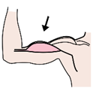
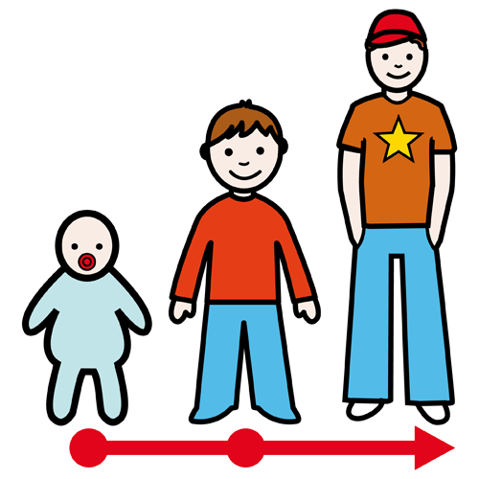
1-
PRENDRE LLET O DERIVATS
2-
FER EXECICI FÍSIC.
LA CURA DE L’APARELL
LOCOMOTOR
ELS OSSOS I ELS MÚSCULS CREIXEN
3-
SEURE, CAMINAR I DORMIR EN POSICIÓ CORRECTA.

Slide 12
ELS OSSOS DE L’ESQUELET
CRANI
CLAVÍCULA
ESTERN
HÚMER
COSTELLES
RADI
COLUMNA VERTEBRAL
CÚBIT
PELVIS
FÈMUR
PERONÉ
TÍBIA

Slide 13
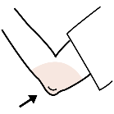
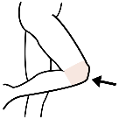
1-
ARTICULACIONS MÒBILS.
ARTICULACIONS
Permeten moure fàcilment els ossos.
Per exemple
2-
ARTICULACIONS FIXES.
Són els punts on s’uneixen dos o més ossos
NO permeten moviment.
Per exemple
Hi ha diferents tipus d’articulacions
3-
ARTICULACIONS SEMIMÒBILS.
Permeten un moviment lleuger.
Per exemple

Slide 14
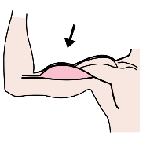
MUSCULATURA
ESTÀ FORMAT PELS MÚSCULS
A) AMPLES.
PER EXEMPLE: ELS DEL TÒRAX
HI HA MÚSCULS
B) CURTS.
PER EXEMPLE: ELS DE LA MÀ
C) LLARGS.
PER EXEMPLE: ELS DE LA CAMA

Slide 15
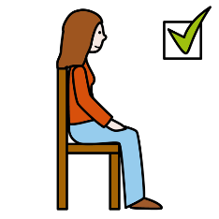
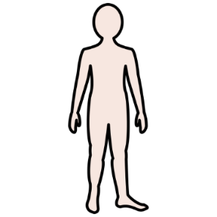
LA FUNCION DE LA MUSCULATURA.
1- MOU EL COS I EN MANTÉ LA POSTURA.
2- FA FUNCIONAR I PROTEGEIX ELS ÒRGANS VITALS.
3- ESCALFA L’ORGANISME.

Slide 16
LA MUSCULATURA DEL COS.
FRONTAL
ESTERNOCLIDOMASTOÏDAL
PECTORAL
BÍCEPS
TRÍCEPS
ABDOMINALS
QUÀDRICEPS
BESSONS

Slide 17
QÜESTIONARI

Slide 18
QÜESTIONARI
ELS SENTITS SÓN...
1. EL TACTE I LA VISTA.
2. EL TACTE I EL GUST.
3. EL TACTE, LA VISTA, L’OÏDA, L’ OLFACTE I EL GUST.

Slide 19
QÜESTIONARI
L’ÒRGAN DEL GUST ÉS...
1. LA LLENGUA.
2. EL NAS.
3. L’ORELLA.

Slide 20
QÜESTIONARI
L’ÒRGAN DE L’OLFACTE ÉS...
1. LA LLENGUA.
2. EL NAS.
3. L’ULL.

Slide 21
QÜESTIONARI
L’ÒRGAN DE LA VISTA ÉS...
1. L’ULL.
2. EL NAS.
3. LA LLENGUA.

Slide 22
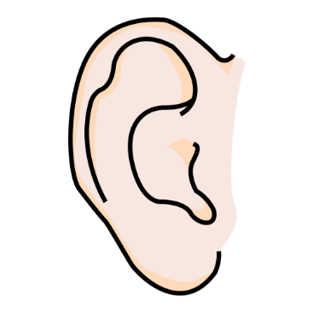
QÜESTIONARI
L’ÒRGAN DE L’OÏDA ÉS..
1. LA LLENGUA.
2. EL NAS.
3. L’ORELLA.

Slide 23
QÜESTIONARI
L’ÒRGAN DE L’OLFACTE ÉS...
1. LA LLENGUA.
2. EL NAS.
3. L’ULL.

Slide 24
QÜESTIONARI
L’ESQUELET ESTÀ FORMAT PER...
1. LES ARTICULACIONS.
2. ELS OSSOS I ELS MÚSCULS.
3. ELS OSSOS.

Slide 25
QÜESTIONARI
EL COLZE ÉS...
1. UN MÚSCUL.
2. UNA ARTICULACIÓ.
3. UN OS.

Slide 26
QÜESTIONARI
PRENDRE LLET AJUDA A ENFORTIR ELS OSSOS.
1. FALS.
2. VERITAT.

Slide 27
QÜESTIONARI
FER EXERCICI FÍSIC AFAVOREIX UN BON DESENVOLUPAMENT DELS OSSOS.
1. FALS.
2. VERITAT.

Slide 28
QÜESTIONARI
?
HÚMER
CRANI

Slide 29
QÜESTIONARI
?
CLAVÍCULA
ESTERN

Slide 30
QÜESTIONARI
?
CLAVÍCULA
ESTERN

Slide 31
QÜESTIONARI
?
COSTELLES
CLAVÍCULA

Slide 32
QÜESTIONARI
?
COSTELLES
COLUMNA VERTEBRAL

Slide 33
QÜESTIONARI
?
TÍBIA
FÈMUR

Slide 34
QÜESTIONARI
TÍBIA
PERONÉ
?

Slide 35
QÜESTIONARI
PERONÉ
TÍBIA
?

Slide 36
QÜESTIONARI
?
PERONÉ
HÚMER

Slide 37
QÜESTIONARI
?
PELVIS
PERONÉ

Slide 38
QÜESTIONARI
?
PECTORAL
FRONTAL

Slide 39
QÜESTIONARI
?
ABDOMINALS
PECTORAL

Slide 40
QÜESTIONARI
?
PECTORAL
ABDOMINALS

Slide 41
QÜESTIONARI
QUÀDRICEPS
BESSONS
?

Slide 42
QÜESTIONARI
QUÀDRICEPS
BESSONS
?

Slide 43
QÜESTIONARI
?
BÍCEPS
TRÍCEPS

